Slide 1
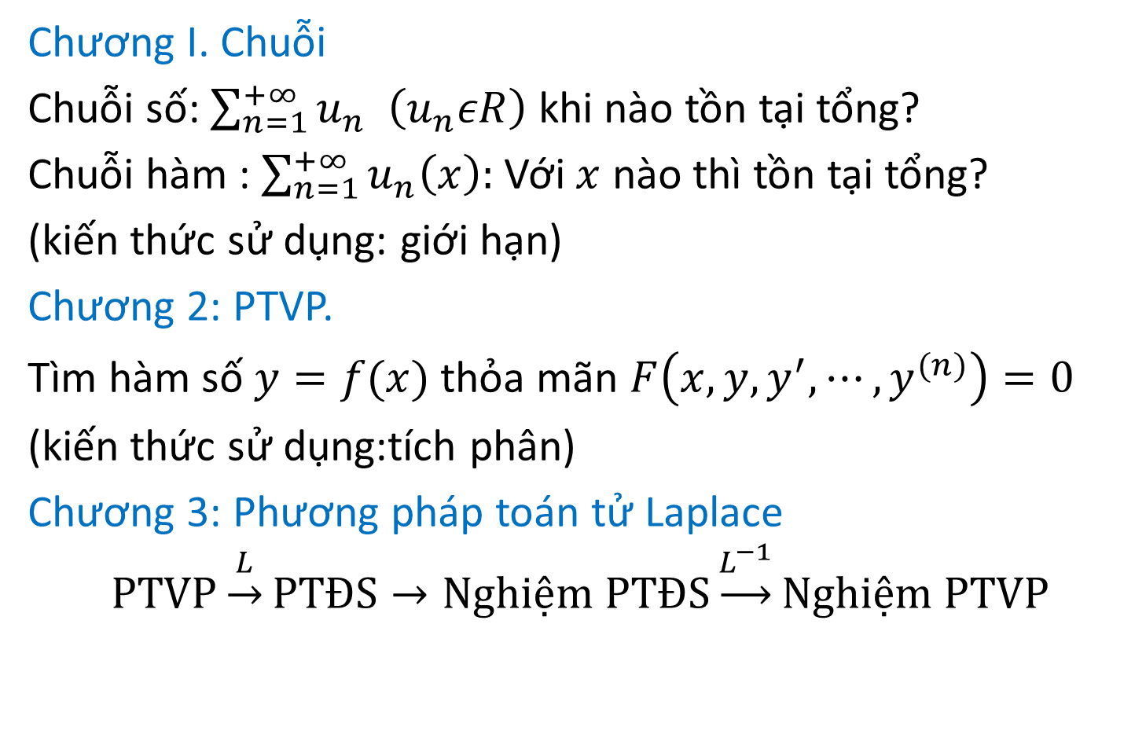
NỘI DUNG GIẢI TÍCH 3
Chương I. Chuỗi
Chuỗi số: $\sum_{n=1}^{+∞}{u_{n} \left(u_{n}εR\right)}$ khi nào tồn tại tổng?
Chuỗi hàm : $\sum_{n=1}^{+∞}{u_{n}\left(x\right):}$ Với $x$ nào thì tồn tại tổng?
(kiến thức sử dụng: giới hạn)
Chương 2: PTVP.
Tìm hàm số $y=f(x)$ thỏa mãn $F\left(x,y,y^{′},⋯,y^{(n)}\right)=0$
(kiến thức sử dụng:tích phân)
Chương 3: Phương pháp toán tử Laplace
$$PTVP\underset{→}{L}PTĐS→Nghiệm PTĐS\underset{→}{L^{−1}}Nghiệm PTVP$$

Slide 2
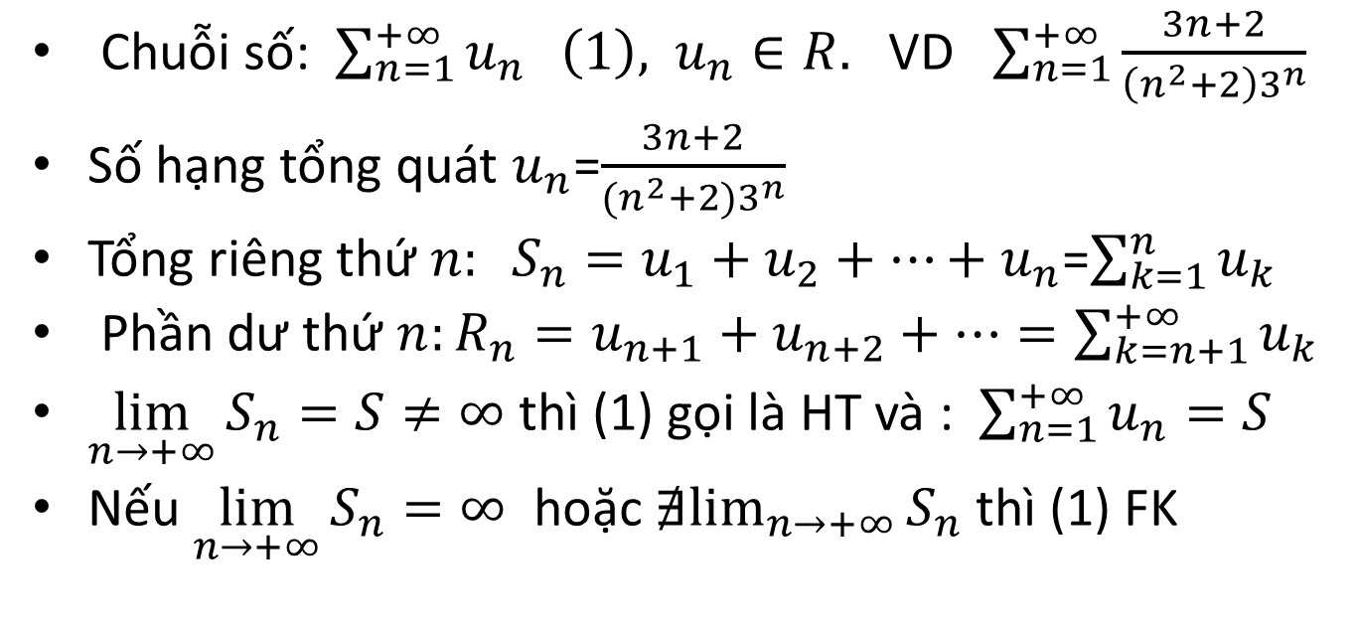
Chương I. CHUỖI $1 Chuỗi số 1.Đại cương về chuỗi số 1.1 Các khái niệm
Chuỗi số: $\sum_{n=1}^{+∞}{u_{n}} \left(1\right),$ $u_{n}∈R.$ VD $\sum_{n=1}^{+∞}{\frac{3n+2}{\left(n^{2}+2\right)3^{n}}}$
Số hạng tổng quát $u_{n}$=$\frac{3n+2}{(n^{2}+2)3^{n}}$
Tổng riêng thứ $n: S_{n}=u_{1}+u_{2}+⋯+u_{n}$=$\sum_{k=1}^{n}{u_{k}}$
Phần dư thứ $n:R_{n}=u_{n+1}+u_{n+2}+⋯=\sum_{k=n+1}^{+∞}{u_{k}}$
$\lim_{n→+∞}{S_{n}}=S≠∞$ thì (1) gọi là HT và : $\sum_{n=1}^{+∞}{u_{n}=S}$
Nếu $\lim_{n→+∞}{S_{n}}=∞$ hoặc $\underset{n→+∞}{∄lim}{S_{n}}$ thì (1) FK

Slide 3
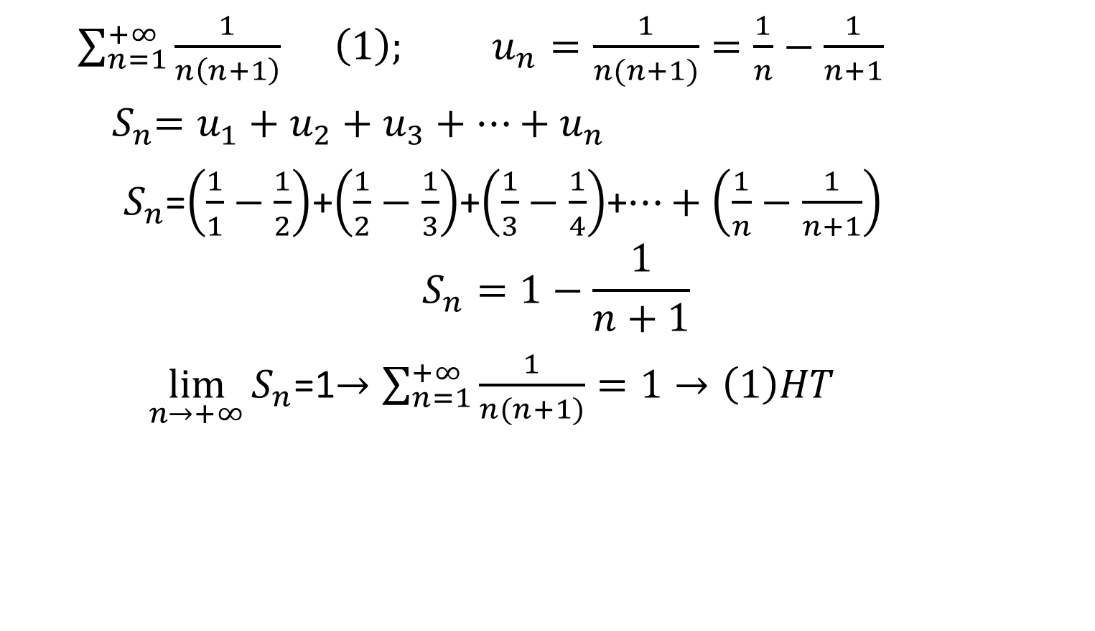
VD 1.
$\sum_{n=1}^{+∞}{\frac{1}{n\left(n+1\right)}} \left(1\right); u_{n}=\frac{1}{n(n+1)}=\frac{1}{n}−\frac{1}{n+1}$
${ S}_{n}=u_{1}+u_{2}+u_{3}+⋯+u_{n}$
${ S}_{n}$=$\left(\frac{1}{1}−\frac{1}{2}\right)$+$\left(\frac{1}{2}−\frac{1}{3}\right)$+$\left(\frac{1}{3}−\frac{1}{4}\right)$+$⋯+\left(\frac{1}{n}−\frac{1}{n+1}\right)$
$$S_{n}=1−\frac{1}{n+1}$$
$\lim_{n→+∞}{S_{n}}$=1$→\sum_{n=1}^{+∞}{\frac{1}{n(n+1)}}=1→\left(1\right)HT$

Slide 4
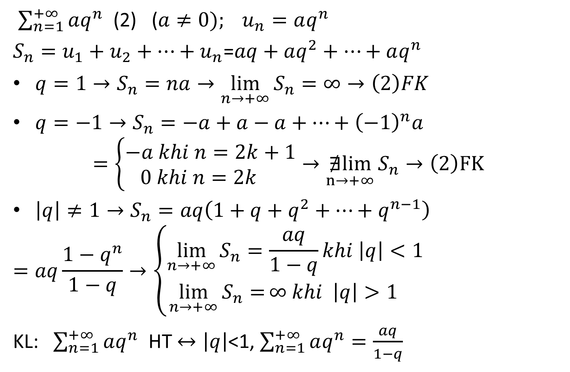
VD 2
$\sum_{n=1}^{+∞}{aq^{n}}$ (2) ($a≠0); u_{n}=aq^{n}$
$S_{n}=u_{1}+u_{2}+⋯+u_{n}$=$aq+$ $aq^{2}+⋯+aq^{n}$
$q=1→S_{n}=na→\lim_{n→+∞}{S_{n}=∞→\left(2\right)FK}$
$q=−1→S_{n}=−a+a−a+⋯+{\left(−1\right)}^{n}a$
$$=\left\{\begin{matrix}−a khi n=2k+1 \\ 0 khi n=2k \end{matrix}\right.→\underset{n→+∞}{∄lim}{S_{n}→\left(2\right)FK}$$
$\left|q\right|≠1→S_{n}=aq\left(1+q+q^{2}+⋯+q^{n−1}\right)$
$$=aq\frac{1−q^{n}}{1−q}→\left\{\begin{aligned}\lim_{n→+∞}{S_{n}=\frac{aq}{1−q}khi \left|q\right|<1} \\ \lim_{n→+∞}{S_{n}=}∞ khi \left|q\right|>1 \end{aligned}\right.$$
KL: $\sum_{n=1}^{+∞}{aq^{n}}$ HT $↔\left|q\right|$<1, $\sum_{n=1}^{+∞}{aq^{n}}=\frac{aq}{1−q}$

Slide 5
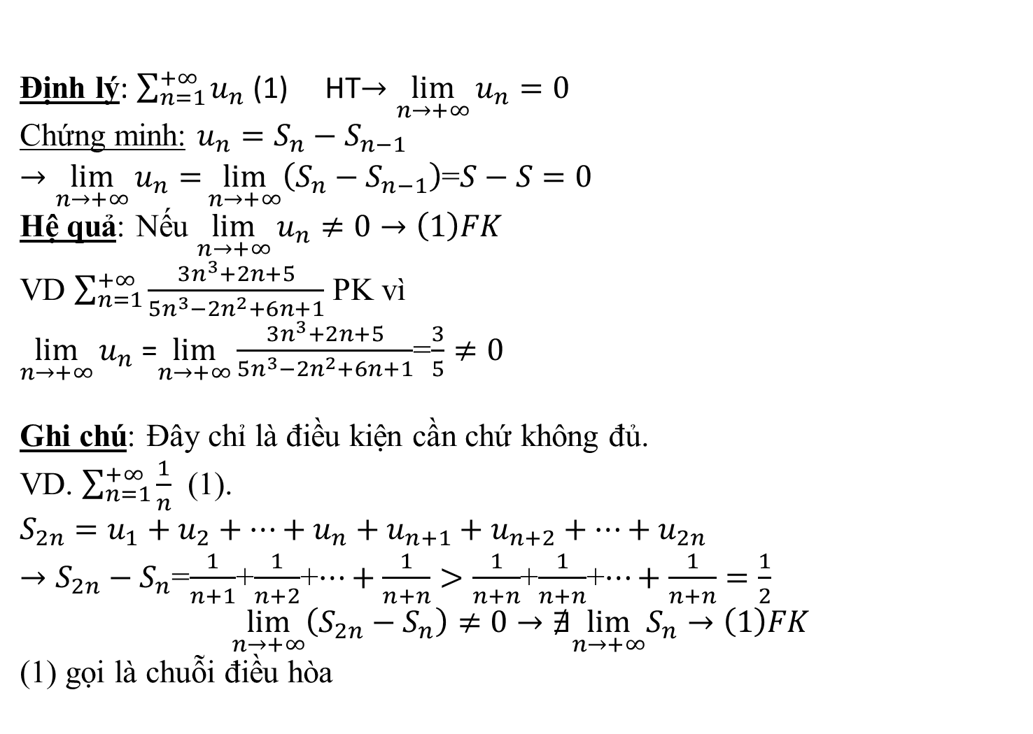
1.2 Điều kiện cần của chuỗi HT
Định lý: $\sum_{n=1}^{+∞}{u_{n}}$ (1) HT$→\lim_{n→+∞}{u_{n}=0}$
Chứng minh: $u_{n}=S_{n}−S_{n−1}$
$→\lim_{n→+∞}{u_{n}=}\lim_{n→+∞}\left(S_{n}−S_{n−1}\right)$=$S−S=0$
Hệ quả: Nếu $\lim_{n→+∞}{u_{n}≠0→\left(1\right)FK}$
VD $\sum_{n=1}^{+∞}{\frac{3n^{3}+2n+5}{5n^{3}−2n^{2}+6n+1}}$ PK vì
$\lim_{n→+∞}{u_{n}}$ =$\lim_{n→+∞}\frac{3n^{3}+2n+5}{5n^{3}−2n^{2}+6n+1}$=$\frac{3}{5}≠0$
Ghi chú: Đây chỉ là điều kiện cần chứ không đủ.
VD. $\sum_{n=1}^{+∞}{\frac{1}{n}}$ (1).
$$S_{2n}=u_{1}+u_{2}+⋯+u_{n}+u_{n+1}+u_{n+2}+⋯+u_{2n}$$
$→S_{2n}−S_{n}$=$\frac{1}{n+1}$+$\frac{1}{n+2}$+$⋯+\frac{1}{n+n}>\frac{1}{n+n}$+$\frac{1}{n+n}$+$⋯+\frac{1}{n+n}=\frac{1}{2}$
$$\lim_{n→+∞}\left(S_{2n}−S_{n}\right)≠0→∄\lim_{n→+∞}S_{n}→\left(1\right)FK$$
(1) gọi là chuỗi điều hòa

Slide 6
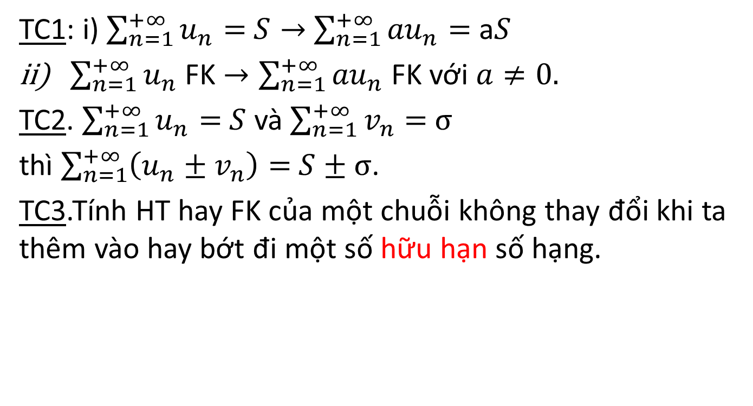
1.3 Tính chất của chuỗi HT
TC1: i) $\sum_{n=1}^{+∞}{u_{n}}=$ $S→$ $\sum_{n=1}^{+∞}{{au}_{n}}=$ a$S$
$\sum_{n=1}^{+∞}{u_{n}}$ FK $→\sum_{n=1}^{+∞}{{au}_{n}}$FK với $a≠0.$
TC2. $\sum_{n=1}^{+∞}{u_{n}}=$ $S$ và $\sum_{n=1}^{+∞}{v_{n}}=$ $σ$
thì $\sum_{n=1}^{+∞}{\left(u_{n}±v_{n}\right)}=$ $S±$ $σ$.
TC3.Tính HT hay FK của một chuỗi không thay đổi khi ta thêm vào hay bớt đi một số hữu hạn số hạng.

Slide 7
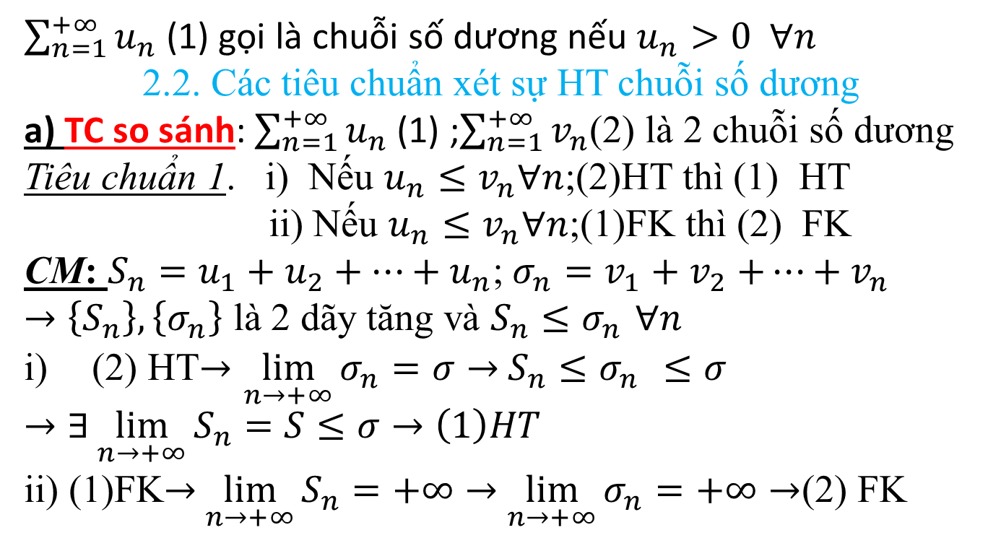
2.Chuỗi số dương 2.1 Đinh nghĩa
$\sum_{n=1}^{+∞}{u_{n} }$(1) gọi là chuỗi số dương nếu $u_{n}>0 ∀n$
2.2. Các tiêu chuẩn xét sự HT chuỗi số dương
a) TC so sánh: $\sum_{n=1}^{+∞}{u_{n}}$ (1) ;$\sum_{n=1}^{+∞}{v_{n}}$(2) là 2 chuỗi số dương
Tiêu chuẩn 1. i) Nếu $u_{n}≤v_{n}∀n$;(2)HT thì (1) HT
ii) Nếu $u_{n}≤v_{n}∀n$;(1)FK thì (2) FK
CM: $S_{n}=u_{1}+u_{2}+⋯+u_{n}$; $σ_{n}=v_{1}+v_{2}$ $+⋯+v_{n}$
$→\left\{S_{n}\right\},\left\{σ_{n}\right\}$ là 2 dãy tăng và $S_{n}≤σ_{n }∀n$
(2) HT$→\lim_{n→+∞}{σ_{n}=σ→}$ $S_{n}≤σ_{n }≤σ$
$$→∃\lim_{n→+∞}{S_{n}=S≤σ→\left(1\right)HT}$$
ii) (1)FK$→$ $\lim_{n→+∞}{S_{n}=+∞→}$ $\lim_{n→+∞}{σ_{n}=+∞→}$(2) FK

Slide 8
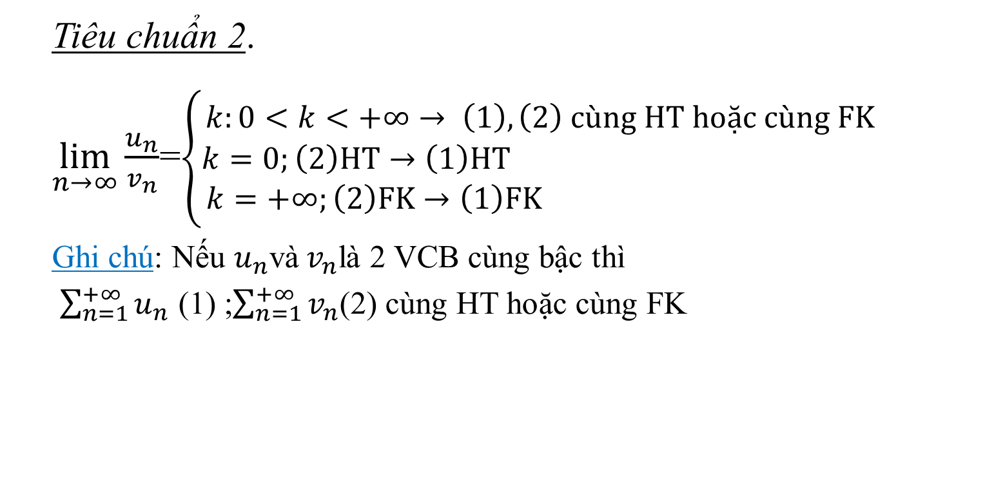
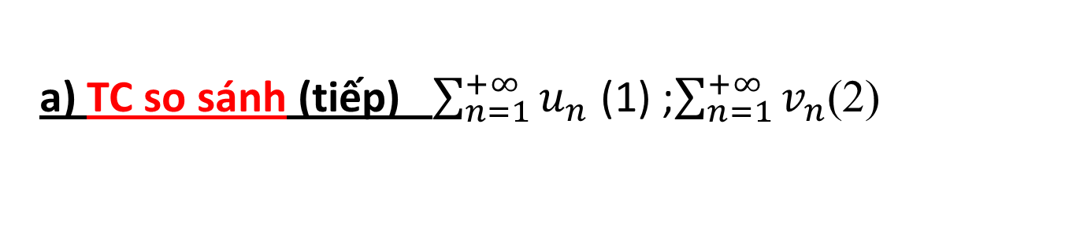
a) TC so sánh (tiếp) $\sum_{n=1}^{+∞}{u_{n}}$ (1) ;$\sum_{n=1}^{+∞}{v_{n}}$(2)
Tiêu chuẩn 2.
$\lim_{n→∞}{\frac{u_{n}}{v_{n}}}$=$\left\{\begin{matrix}k:0<k<+∞→ \left(1\right),\left(2\right) cùng HT hoặc cùng FK \\ k=0;\left(2\right)HT→\left(1\right)HT \\ k=+∞;\left(2\right)FK→\left(1\right)FK \end{matrix}\right.$
Ghi chú: Nếu $u_{n}$và${ v}_{n}$là 2 VCB cùng bậc thì
$\sum_{n=1}^{+∞}{u_{n}}$ (1) ;$\sum_{n=1}^{+∞}{v_{n}}$(2) cùng HT hoặc cùng FK

Slide 9
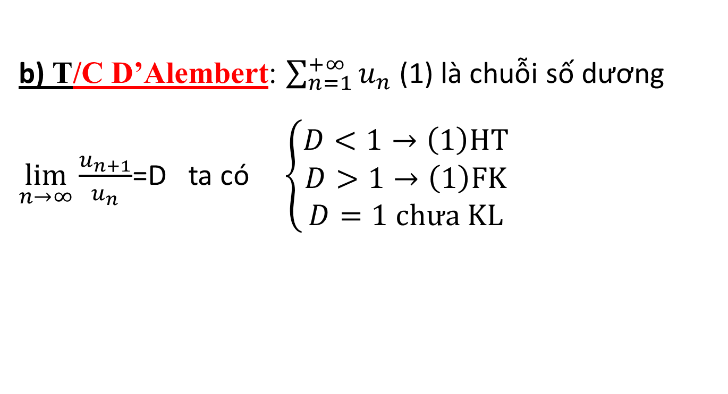
2.2. Các tiêu chuẩn xét sự HT chuỗi số dương (tiếp
b) T/C D’Alembert: $\sum_{n=1}^{+∞}{u_{n}}$ (1) là chuỗi số dương
$\lim_{n→∞}{\frac{u_{n+1}}{u_{n}}}$=D ta có $\left\{\begin{matrix}D<1→\left(1\right)HT \\ D>1→\left(1\right)FK \\ D=1 chưa KL\end{matrix}\right.$

Slide 10
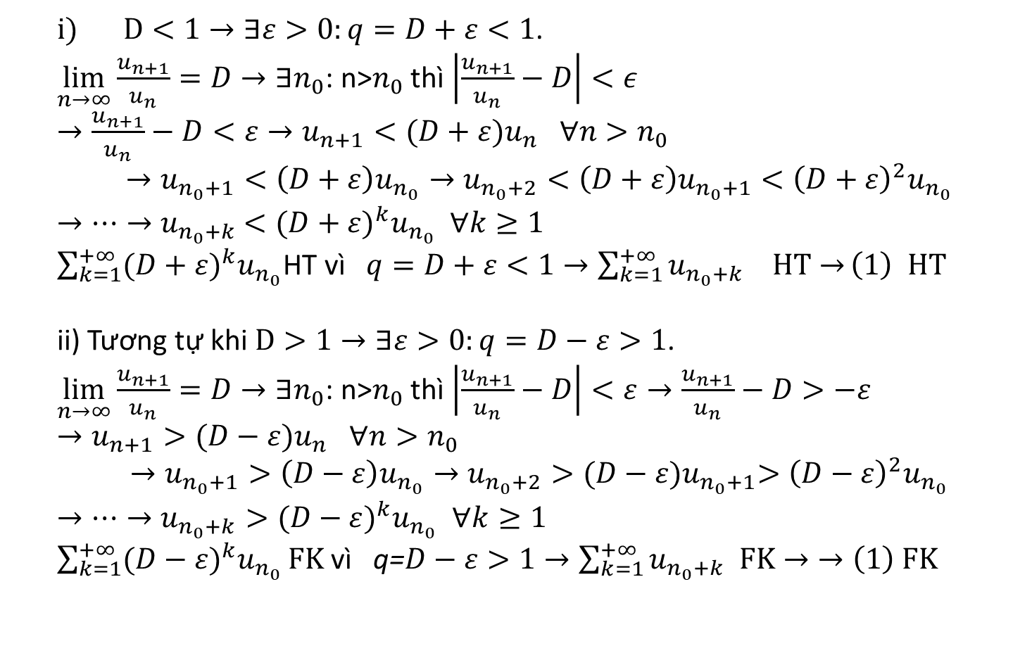

$Chứng minh tiêu chuẩn$D’Alembert
$D<1→∃ε>0:q=D+ε<1$.
$\lim_{n→∞}{\frac{u_{n+1}}{u_{n}}=D}→∃n_{0}$: n>$n_{0}$ thì $\left|\frac{u_{n+1}}{u_{n}}−D\right|<ε$
$→\frac{u_{n+1}}{u_{n}}−D<ε→u_{n+1}<(D+ε)u_{n}$ $∀n>n_{0}$
$$→u_{n_{0}+1}<\left(D+ε\right)u_{n_{0}}→u_{n_{0}+2}<\left(D+ε\right)u_{n_{0}+1}<{\left(D+ε\right)}^{2}u_{n_{0}}$$
$→⋯→u_{n_{0}+k}$ $<{(D+ε)}^{k}u_{n_{0}}$ $∀k≥1$
$\sum_{k=1}^{+∞}{{(D+ε)}^{k}u_{n_{0}}}$HT vì $q=D+ε<1→\sum_{k=1}^{+∞}{u_{n_{0}+k} HT→}\left(1\right) HT$
ii) Tương tự khi $D>1→∃ε>0:q=D−ε>1$.
$\lim_{n→∞}{\frac{u_{n+1}}{u_{n}}=D}→∃n_{0}$: n>$n_{0}$ thì $\left|\frac{u_{n+1}}{u_{n}}−D\right|<ε→\frac{u_{n+1}}{u_{n}}−D>−ε$
$→u_{n+1}>(D−ε)u_{n}$ $∀n>n_{0}$
$$→u_{n_{0}+1}>\left(D−ε\right)u_{n_{0}}→u_{n_{0}+2}>{(D−ε)u}_{n_{0}+1}>{\left(D−ε\right)}^{2}u_{n_{0}}$$
$→⋯→u_{n_{0}+k}>{(D−ε)}^{k}u_{n_{0}}$ $∀k≥1$
$\sum_{k=1}^{+∞}{{(D−ε)}^{k}u_{n_{0}}}FK$ vì q=$D−ε>1→\sum_{k=1}^{+∞}{u_{n_{0}+k} FK→}→\left(1\right) FK$

Slide 11
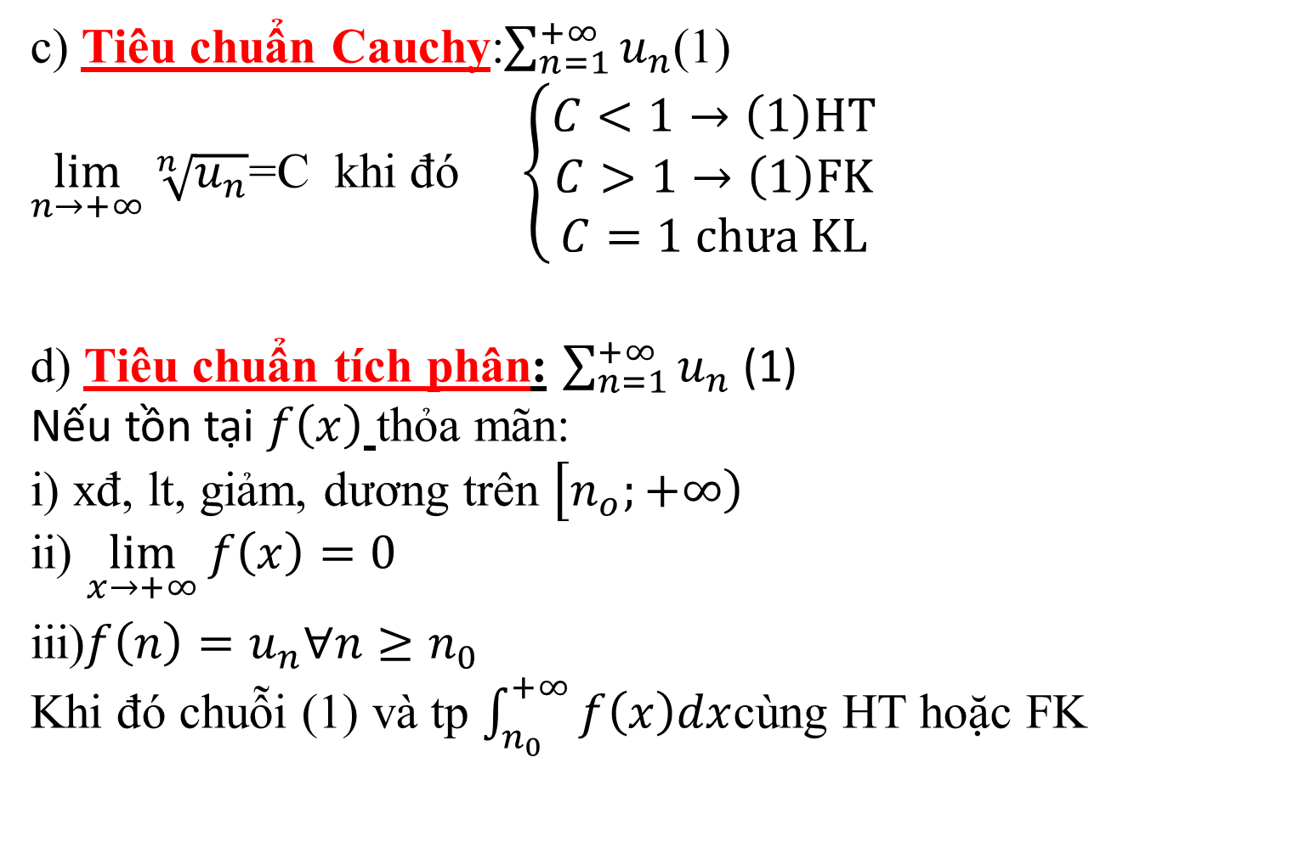
2.2. Các tiêu chuẩn xét sự HT chuỗi số dương (tiếp)
c) Tiêu chuẩn Cauchy:$\sum_{n=1}^{+∞}{u_{n}}$(1) $\lim_{n→+∞}{\sqrt[n]{u_{n}}}$=C khi đó $\left\{\begin{matrix}C<1→\left(1\right)HT \\ C>1→\left(1\right)FK \\ C=1 chưa KL\end{matrix}\right.$
d) Tiêu chuẩn tích phân: $\sum_{n=1}^{+∞}{u_{n}}$ (1) Nếu tồn tại $f\left(x\right)$ thỏa mãn: i) xđ, lt, giảm, dương trên $\left[n_{o}\right.;\left.+∞\right)$ ii) $\lim_{x→+∞}{f\left(x\right)=0}$
iii)$f\left(n\right)=u_{n}∀n≥n_{0}$ Khi đó chuỗi (1) và tp $\int_{n_{0}}^{+∞}{f\left(x\right)dx}$cùng HT hoặc FK

Slide 12
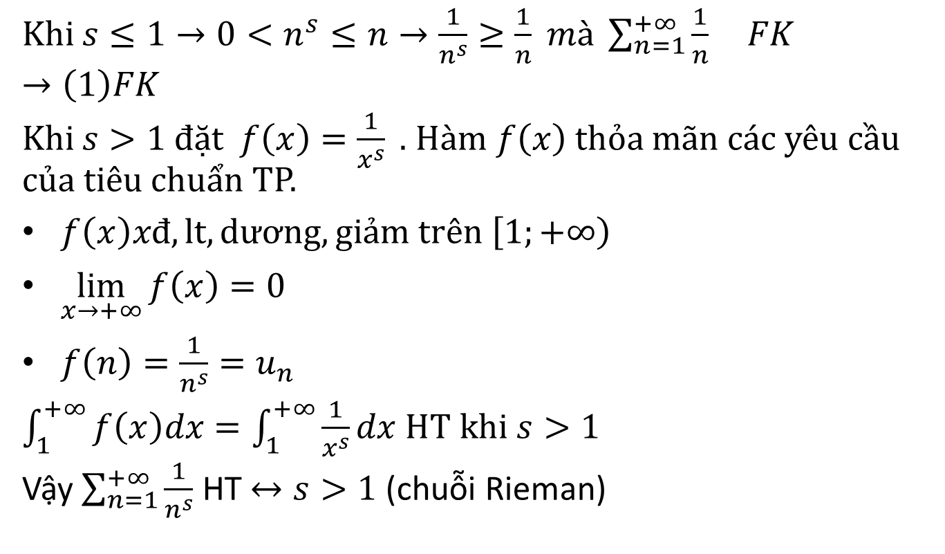
VD: $\sum_{n=1}^{+∞}{\frac{1}{n^{s}} \left(s∈R\right).}$
Khi $s≤1→0<n^{s}≤n→\frac{1}{n^{s}}≥\frac{1}{n} mà \sum_{n=1}^{+∞}{\frac{1}{n} FK}$
$$→\left(1\right)FK$$
Khi $s>1 đ$ặt$f\left(x\right)=\frac{1}{x^{s}} .$Hàm $f\left(x\right)$ thỏa mãn các yêu cầu của tiêu chuẩn TP.
$f\left(x\right)xđ, lt, dương, giảm trên \left[1;+∞\right)$
$\lim_{x→+∞}{f\left(x\right)=0}$
$f\left(n\right)=\frac{1}{n^{s}}=u_{n}$
$\int_{1}^{+∞}{f\left(x\right)dx=\int_{1}^{+∞}{\frac{1}{x^{s}}dx}}$ HT khi $s>1$
Vậy $\sum_{n=1}^{+∞}{\frac{1}{n^{s}}}$ HT $↔s>1$ (chuỗi Rieman)

Slide 13
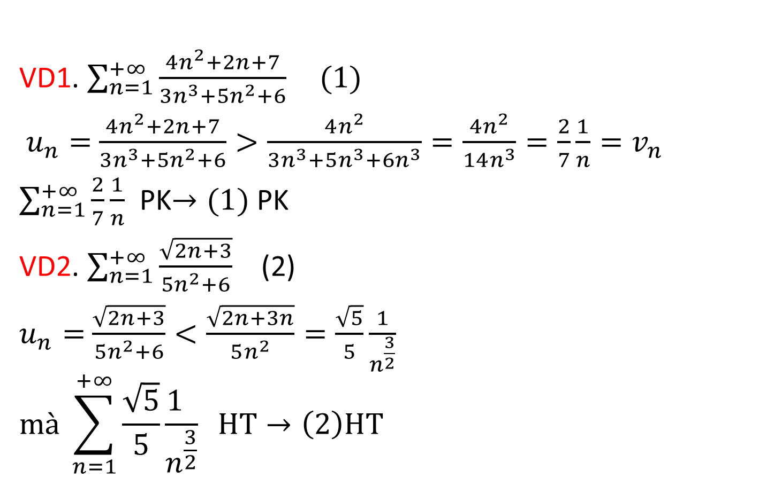
VD về chuỗi
VD1. $\sum_{n=1}^{+∞}{\frac{4n^{2}+2n+7}{3n^{3}+5n^{2}+6} (1)}$
$u_{n}=$ $\frac{4n^{2}+2n+7}{3n^{3}+5n^{2}+6}>\frac{4n^{2}}{3n^{3}+5n^{3}+6n^{3}}=\frac{4n^{2}}{14n^{3}}=\frac{2}{7}\frac{1}{n}=v_{n}$
$\sum_{n=1}^{+∞}{\frac{2}{7}\frac{1}{n}}$ PK$→(1)$ PK
VD2. $\sum_{n=1}^{+∞}{\frac{\sqrt{2n+3}}{5n^{2}+6}}$ (2)
$u_{n}=$ $\frac{\sqrt{2n+3}}{5n^{2}+6}<\frac{\sqrt{2n+3n}}{5n^{2}}=\frac{\sqrt{5}}{5}\frac{1}{n^{\frac{3}{2}}}$
$$mà \sum_{n=1}^{+∞}{\frac{\sqrt{5}}{5}\frac{1 }{n^{\frac{3}{2}}} HT→\left(2\right)HT}$$

Slide 14
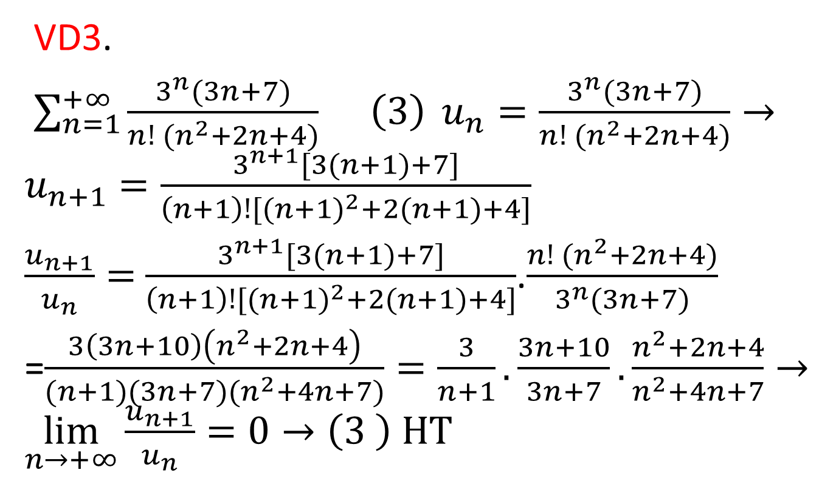
VD về chuỗi (tiếp)
VD3.
$\sum_{n=1}^{+∞}{\frac{3^{n}(3n+7)}{n! (n^{2}+2n+4)} \left(3\right) }u_{n}=\frac{3^{n}(3n+7)}{n! (n^{2}+2n+4)}→$ $u_{n+1}=\frac{3^{n+1}[3(n+1)+7]}{\left(n+1\right)![({n+1)}^{2}+2(n+1)+4]}$
$\frac{u_{n+1}}{u_{n}}=$ $\frac{3^{n+1}[3(n+1)+7]}{\left(n+1\right)![({n+1)}^{2}+2(n+1)+4]}$.$\frac{n! (n^{2}+2n+4)}{3^{n}(3n+7)}$
=$\frac{3\left(3n+10\right)\left(n^{2}+2n+4\right)}{(n+1)(3n+7)(n^{2}+4n+7)}=\frac{3}{n+1}.\frac{3n+10}{3n+7}.\frac{n^{2}+2n+4}{n^{2}+4n+7}→\lim_{n→+∞}{\frac{u_{n+1}}{u_{n}}=0→\left(3 \right) HT}$

Slide 15
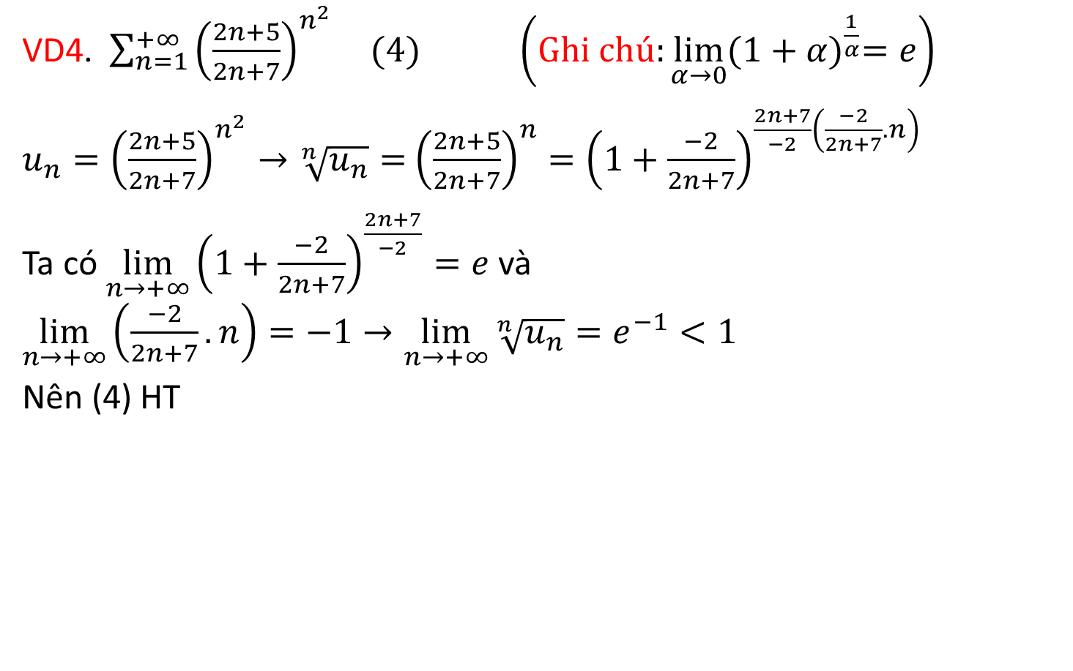
VD về chuỗi (tiếp)
VD4. $\sum_{n=1}^{+∞}{{\left(\frac{2n+5}{2n+7}\right)}^{n^{2}} (4)}$ $\left(Ghi chú:\lim_{α→0}{{(1+α)}^{\frac{1}{α}}=e}\right)$
$u_{n}={\left(\frac{2n+5}{2n+7}\right)}^{n^{2}}→\sqrt[n]{u_{n}}=$ ${\left(\frac{2n+5}{2n+7}\right)}^{n}={\left(1+\frac{−2}{2n+7}\right)}^{\frac{2n+7}{−2}\left(\frac{−2}{2n+7}.n\right)}$
Ta có $\lim_{n→+∞}{{\left(1+\frac{−2}{2n+7}\right)}^{\frac{2n+7}{−2}}=e}$ và $\lim_{n→+∞}\left(\frac{−2}{2n+7}.n\right)=−1→\lim_{n→+∞}{\sqrt[n]{u_{n}}=e^{−1}<1}$
Nên (4) HT

Slide 16
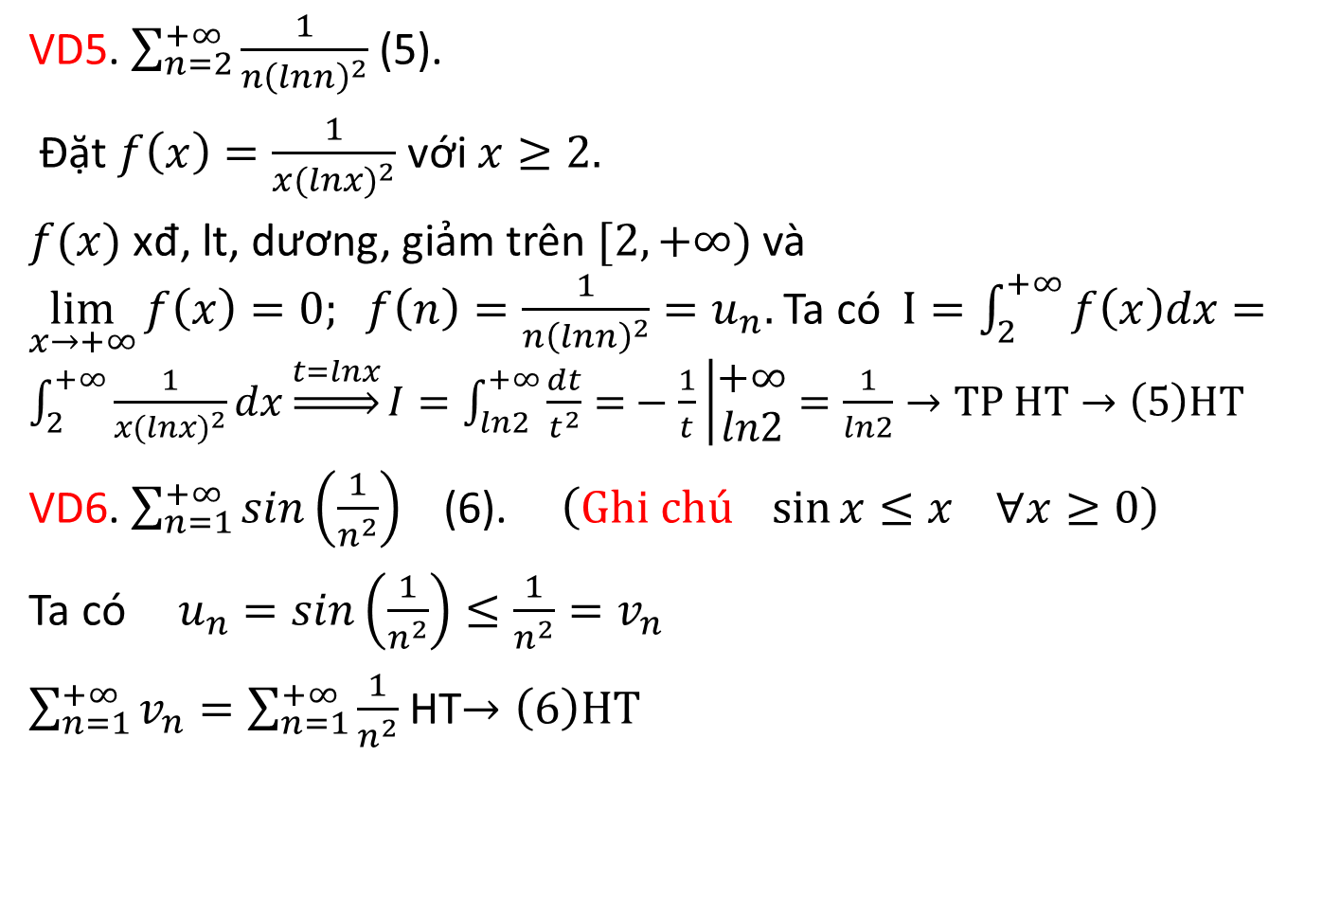
VD về chuỗi (tiếp)
VD5. $\sum_{n=2}^{+∞}{\frac{1}{n{\left(lnn\right)}^{2}}}$ (5).
Đặt $f\left(x\right)=\frac{1}{x{(lnx)}^{2}}$ với $x≥2.$
$f(x)$ xđ, lt, dương, giảm trên $[2,+∞)$ và $\lim_{x→+∞}{f\left(x\right)=0; f\left(n\right)=\frac{1}{n{\left(lnn\right)}^{2}}=u_{n}.}$ Ta có $I=\int_{2}^{+∞}{f\left(x\right)dx=}$ $\int_{2}^{+∞}{\frac{1}{x{(lnx)}^{2}}dx\underset{⇒}{t=lnx}I=\int_{ln2}^{+∞}{\frac{dt}{t^{2}}=}−\frac{1}{t}\left|\begin{matrix}+∞ \\ ln2\end{matrix}=\frac{1}{ln2}\right.→TP HT→\left(5\right)HT}$
VD6. $\sum_{n=1}^{+∞}{sin\left(\frac{1}{n^{2}}\right)}$ (6). $\left(Ghi chú\sin{x≤x ∀x≥0}\right)$
Ta có$u_{n}=sin\left(\frac{1}{n^{2}}\right)≤\frac{1}{n^{2}}=v_{n}$
$\sum_{n=1}^{+∞}{v_{n}}=\sum_{n=1}^{+∞}{\frac{1}{n^{2}}}$ HT$→\left(6\right)HT$

Slide 17
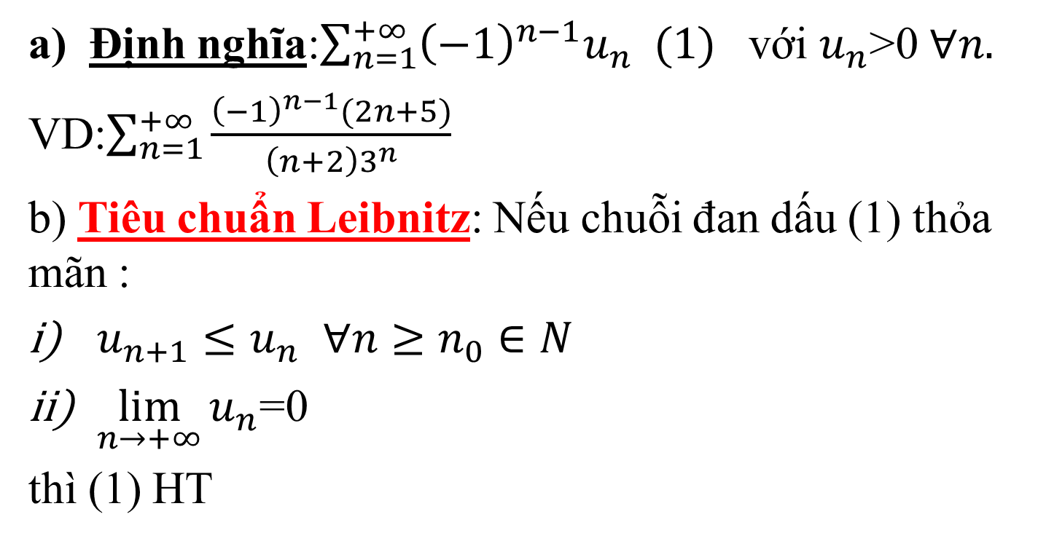
3. Chuỗi có dấu bất kỳ 3.1 Chuỗi đan dấu
Định nghĩa:$\sum_{n=1}^{+∞}{{\left(−1\right)}^{n−1}u_{n} (1)}$ với $u_{n}$>0 $∀n.$
VD:$\sum_{n=1}^{+∞}{\frac{{\left(−1\right)}^{n−1}(2n+5)}{\left(n+2\right)3^{n}}}$
b) Tiêu chuẩn Leibnitz: Nếu chuỗi đan dấu (1) thỏa mãn :
$u_{n+1}≤u_{n}$ $∀n≥n_{0}∈N$
$\lim_{n→+∞}{u_{n}}$=0
thì (1) HT

Slide 18
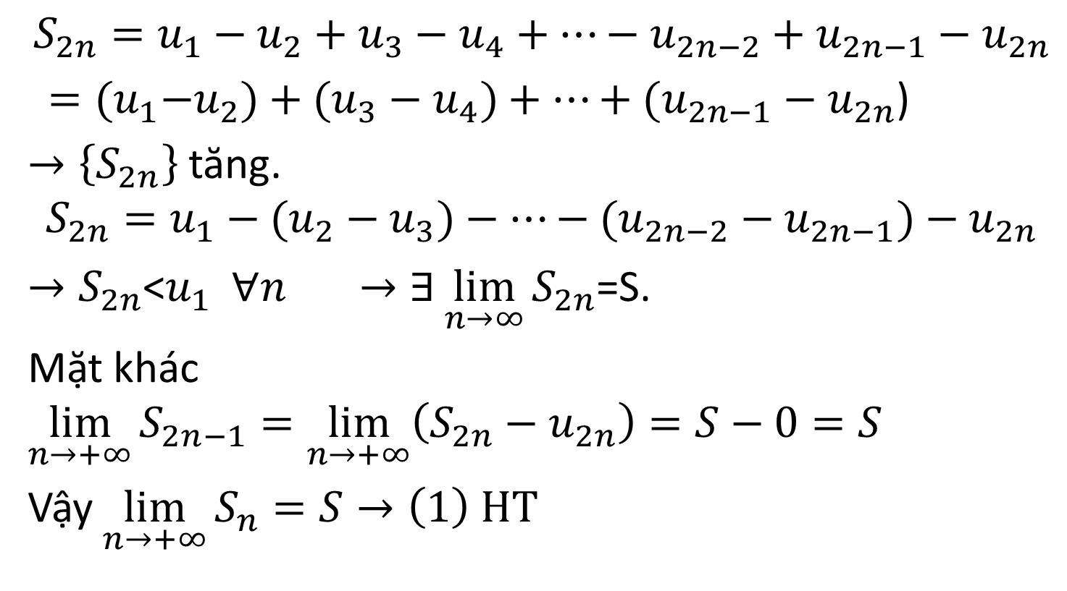
Chứng minh tiêu chuẩn Leibnitz
$$S_{2n}=u_{1}−u_{2}+u_{3}−u_{4}+⋯−u_{2n−2}+u_{2n−1}−u_{2n}$$
$={(u}_{1}−u_{2})+(u_{3}−u_{4})+⋯+(u_{2n−1}−u_{2n}$)
$→\left\{S_{2n}\right\}$ tăng.
$$S_{2n}=u_{1}−(u_{2}−u_{3})−⋯−(u_{2n−2}−u_{2n−1})−u_{2n}$$
$→S_{2n}$<$u_{1}$ $∀n →∃\lim_{n→∞}{S_{2n}}$=S.
Mặt khác
$$\lim_{n→+∞}{S_{2n−1}=\lim_{n→+∞}\left(S_{2n}−u_{2n}\right)=S−0=S}$$
Vậy $\lim_{n→+∞}{S_{n}=S→\left(1\right) HT}$

Slide 19
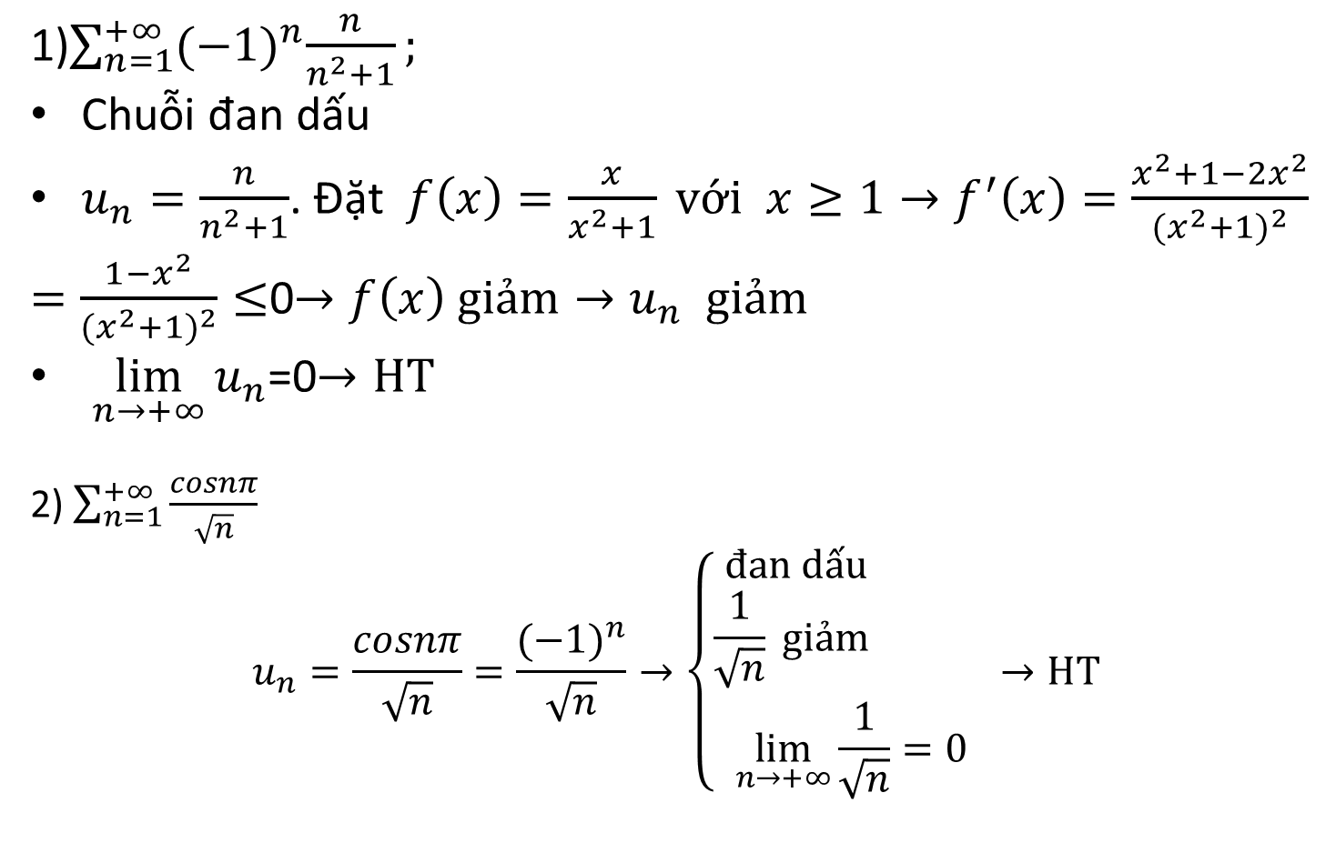
Các VD về chuỗi đan dấu
1)$\sum_{n=1}^{+∞}{{(−1)}^{n}\frac{n}{n^{2}+1};}$
Chuỗi đan dấu
$u_{n}=\frac{n}{n^{2}+1}$. Đặt $f\left(x\right)=\frac{x}{x^{2}+1} với x≥1→f^{′}\left(x\right)=\frac{x^{2}+1−2x^{2}}{{(x^{2}+1)}^{2}}$
$=\frac{1−x^{2}}{{(x^{2}+1)}^{2}}≤$0$→f\left(x\right) giảm→u_{n} giảm$
$\lim_{n→+∞}{u_{n}}$=0$→HT$
2) $\sum_{n=1}^{+∞}{\frac{cosnπ}{\sqrt{n}}}$
$$u_{n}=\frac{cosnπ}{\sqrt{n}}=\frac{{(−1)}^{n}}{\sqrt{n}}→\left\{\begin{aligned}đan dấu \\ \frac{1}{\sqrt{n}} giảm \\ \lim_{n→+∞}{\frac{1}{\sqrt{n}}=0}\end{aligned}→HT\right.$$

Slide 20
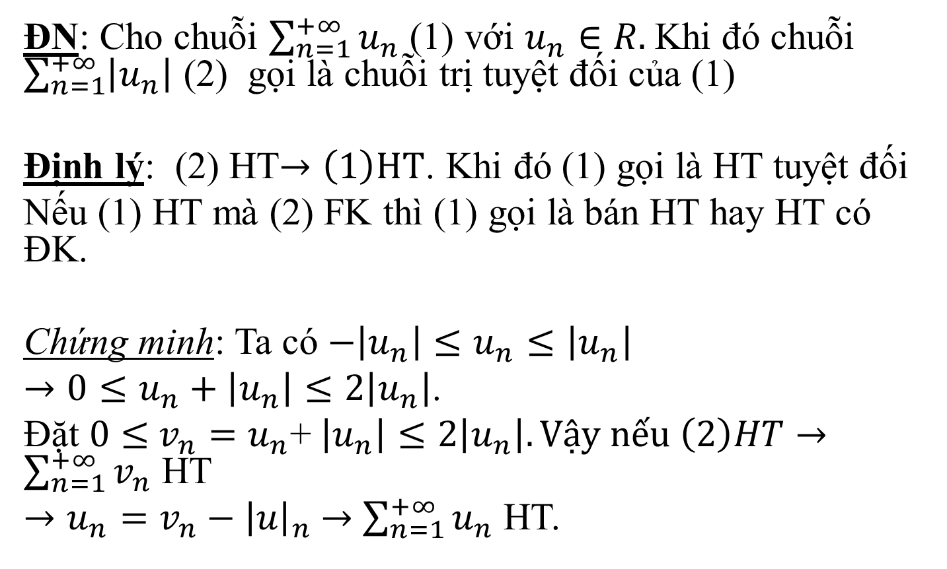
3.2 Chuỗi HT tuyệt đối, bán HT
ĐN: Cho chuỗi $\sum_{n=1}^{+∞}{u_{n}}$ (1) với $u_{n}∈R.$Khi đó chuỗi $\sum_{n=1}^{+∞}{\left|u_{n}\right|}$ (2) gọi là chuỗi trị tuyệt đối của (1)
Định lý: (2) HT$→\left(1\right)HT$. Khi đó (1) gọi là HT tuyệt đối
Nếu (1) HT mà (2) FK thì (1) gọi là bán HT hay HT có ĐK.
Chứng minh: Ta có $−\left|u_{n}\right|≤u_{n}≤\left|u_{n}\right|$
$→0≤u_{n}+\left|u_{n}\right|≤2\left|u_{n}\right|$.
Đặt $0≤$ $v_{n}=u_{n}$+ $\left|u_{n}\right|≤2\left|u_{n}\right|. Vậy nếu \left(2\right)HT→\sum_{n=1}^{+∞}{v_{n}}$ HT
$→u_{n}=v_{n}−{\left|u\right|}_{n}$ $→$ $\sum_{n=1}^{+∞}{u_{n}}$ HT.

Slide 21
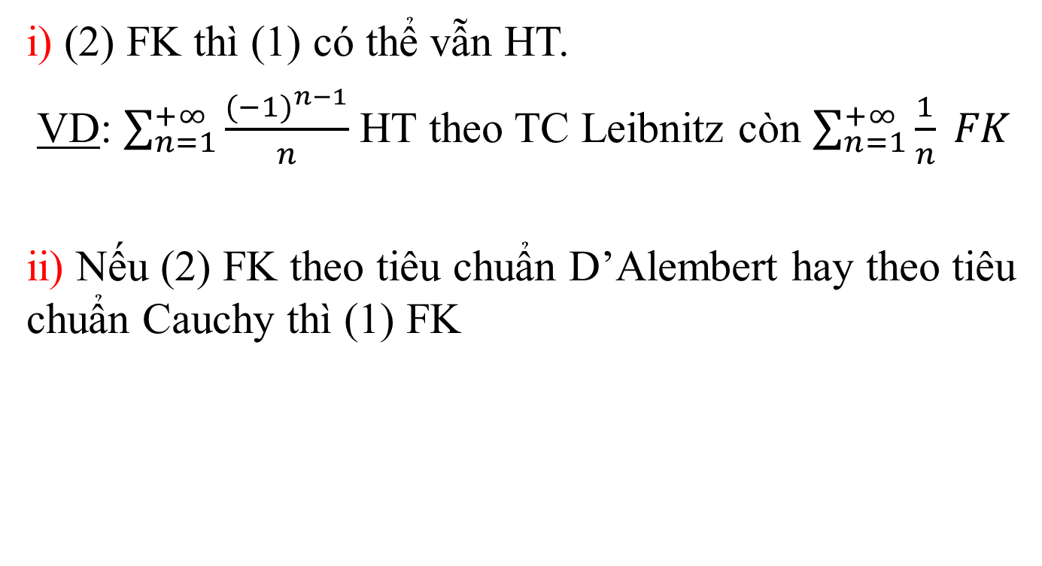
Ghi chú:
i) (2) FK thì (1) có thể vẫn HT.
VD: $\sum_{n=1}^{+∞}{\frac{{(−1)}^{n−1}}{n}}$ HT theo TC Leibnitz còn $\sum_{n=1}^{+∞}{\frac{1}{n}} FK$
ii) Nếu (2) FK theo tiêu chuẩn D’Alembert hay theo tiêu chuẩn Cauchy thì (1) FK

Slide 22
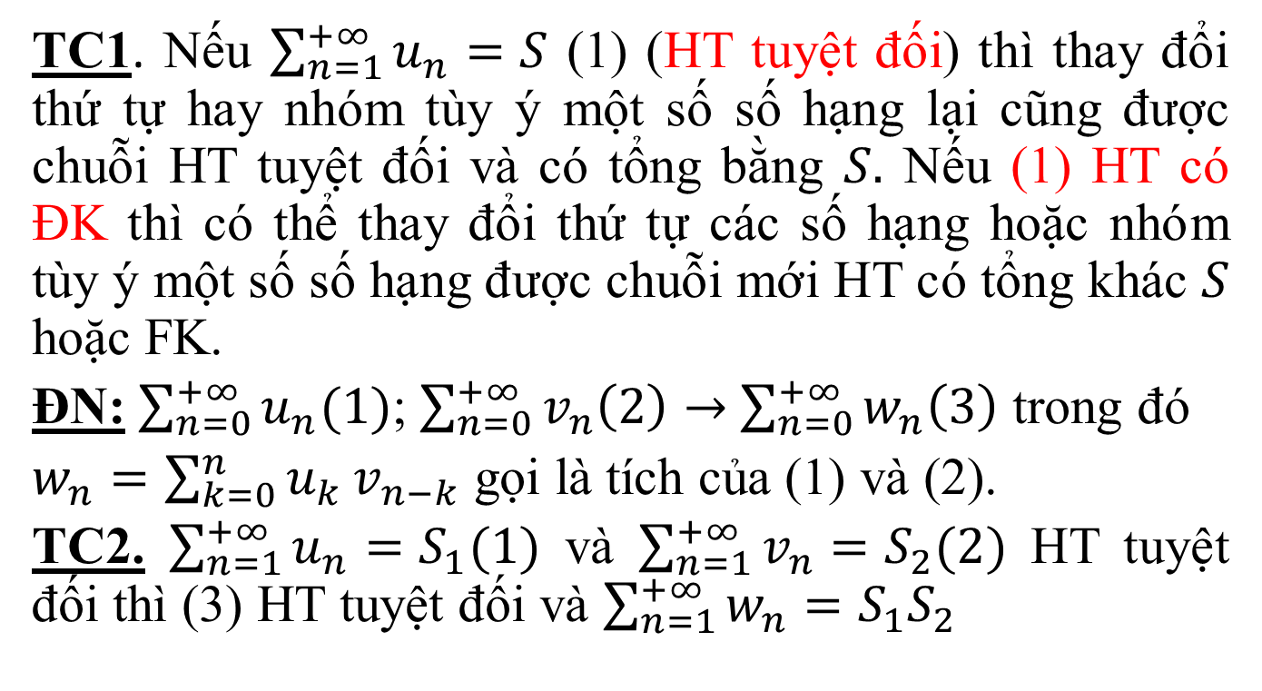
3.3 Một số TC của chuỗi HT tuyệt đối
TC1. Nếu $\sum_{n=1}^{+∞}{u_{n}=S}$ (1) (HT tuyệt đối) thì thay đổi thứ tự hay nhóm tùy ý một số số hạng lại cũng được chuỗi HT tuyệt đối và có tổng bằng $S.$ Nếu (1) HT có ĐK thì có thể thay đổi thứ tự các số hạng hoặc nhóm tùy ý một số số hạng được chuỗi mới HT có tổng khác $S$ hoặc FK.
ĐN: $\sum_{n=0}^{+∞}{u_{n}(1)}$; $\sum_{n=0}^{+∞}{v_{n}\left(2\right)→}$ $\sum_{n=0}^{+∞}{w_{n}\left(3\right)}$ trong đó
$w_{n}=\sum_{k=0}^{n}{u_{k}}v_{n−k}$ gọi là tích của (1) và (2).
TC2. $\sum_{n=1}^{+∞}{u_{n}=S_{1}(1)}$ và $\sum_{n=1}^{+∞}{v_{n}=S_{2}(2)}$ HT tuyệt đối thì (3) HT tuyệt đối và $\sum_{n=1}^{+∞}{w_{n}=S_{1}S_{2}}$

Slide 23
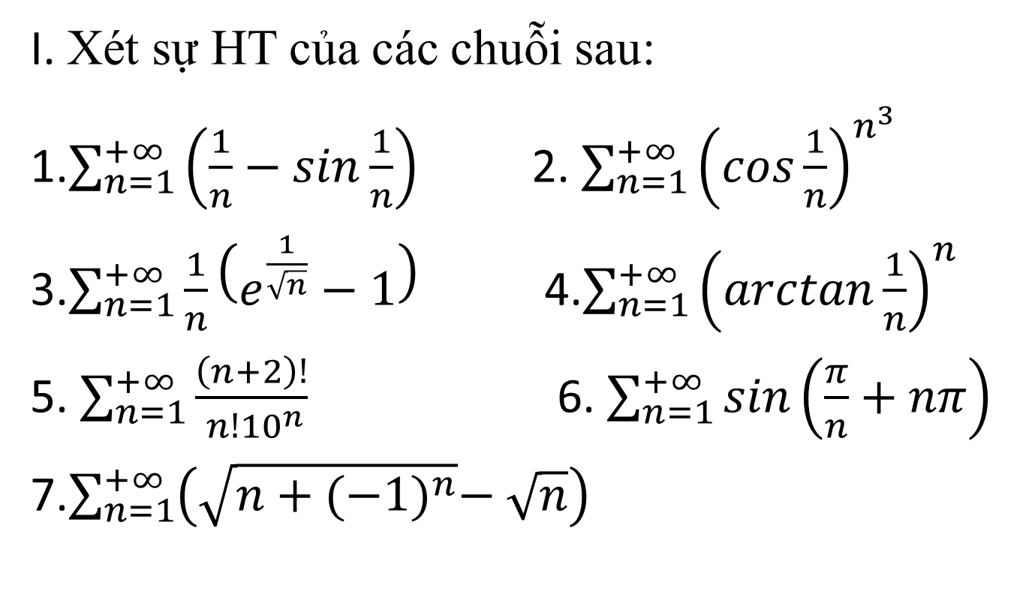
Một số Ví dụ
I. Xét sự HT của các chuỗi sau:
1.$\sum_{n=1}^{+∞}{\left(\frac{1}{n}−sin\frac{1}{n}\right)}$ 2. $\sum_{n=1}^{+∞}{{\left(cos\frac{1}{n}\right)}^{n^{3}}}$
3.$\sum_{n=1}^{+∞}{\frac{1}{n}\left(e^{\frac{1}{\sqrt{n}}}−1\right)}$ 4.$\sum_{n=1}^{+∞}{{\left(arctan\frac{1}{n}\right)}^{n}}$
5. $\sum_{n=1}^{+∞}{\frac{\left(n+2\right)!}{ n!{10}^{n}}}$ 6. $\sum_{n=1}^{+∞}{sin\left(\frac{π}{n}+nπ\right)}$
7.$\sum_{n=1}^{+∞}{\left(\sqrt{n+{(−1)}^{n}}−\sqrt{n}\right)}$

Slide 24
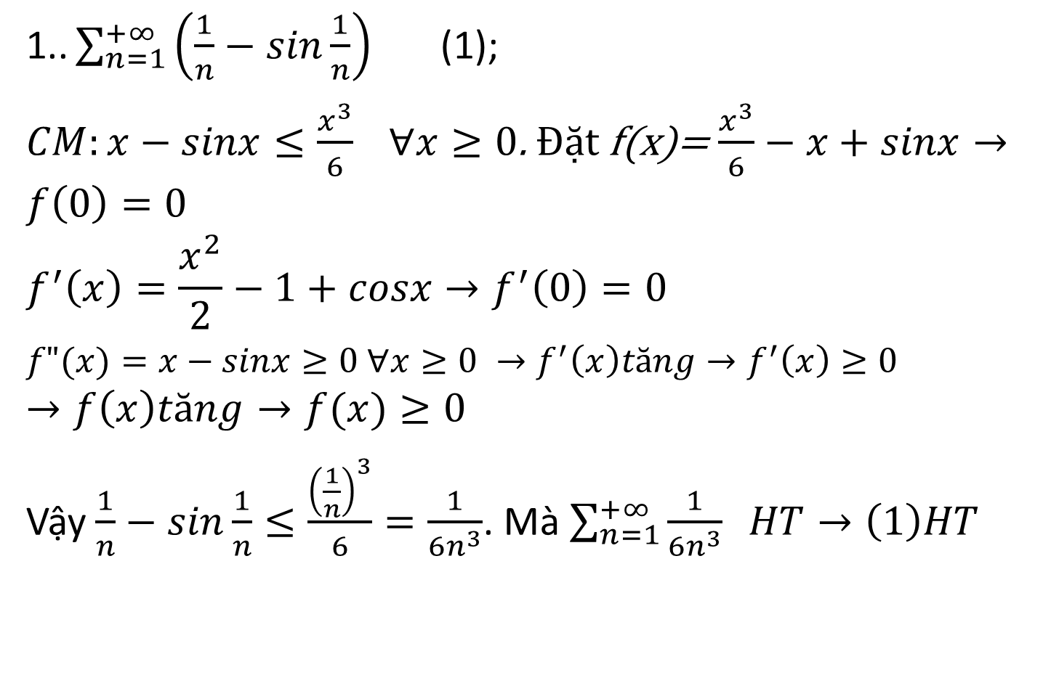
Lời giải
1.$\text{.}\sum_{n=1}^{+∞}{\left(\frac{1}{n}−sin\frac{1}{n}\right)}$ (1);
$CM:x−sinx≤\frac{x^{3}}{6} ∀x≥0$. Đặt f(x)= $\frac{x^{3}}{6}−x+sinx→f\left(0\right)=0$
$$f^{′}\left(x\right)=\frac{x^{2}}{2}−1+cosx→f^{′}\left(0\right)=0$$
$f"(x)=x−sinx≥0$ $∀x≥0 →f^{′}\left(x\right)tăng→f^{′}\left(x\right)≥0$
$$→f\left(x\right)tăng→f(x)≥0$$
Vậy $\frac{1}{n}−sin\frac{1}{n}≤\frac{{\left(\frac{1}{n}\right)}^{3}}{6}=\frac{1}{6n^{3}}$. Mà $\sum_{n=1}^{+∞}{\frac{1}{6n^{3}} HT→\left(1\right)HT}$

Slide 25
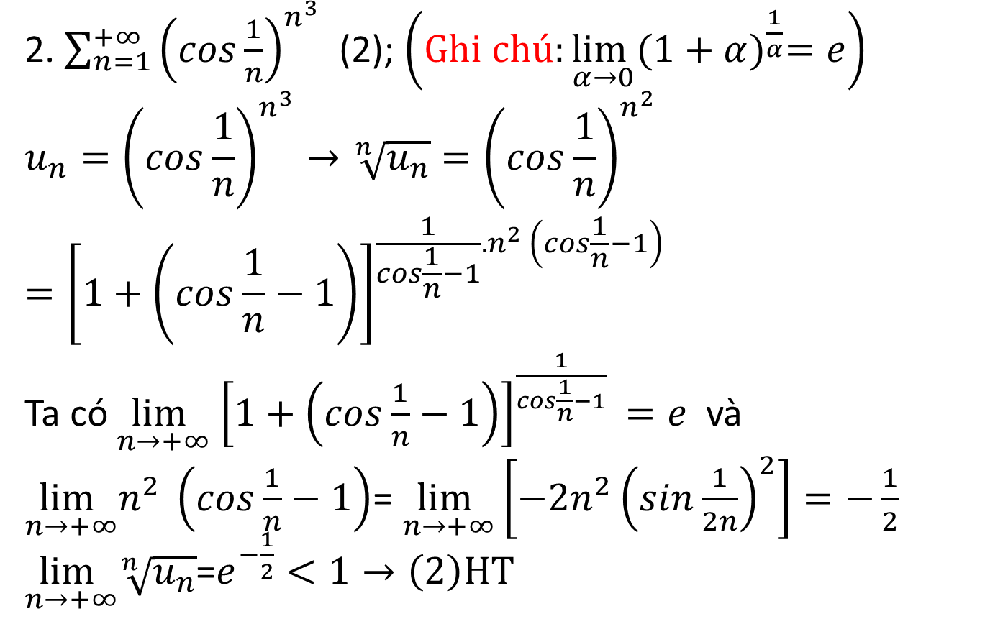
Bài 2.
2. $\sum_{n=1}^{+∞}{{\left(cos\frac{1}{n}\right)}^{n^{3}}}$ (2); $\left(Ghi chú:\lim_{α→0}{(1+α)}^{\frac{1}{α}}=e\right)$
$$u_{n}={\left(cos\frac{1}{n}\right)}^{n^{3}}→\sqrt[n]{u_{n}}={\left(cos\frac{1}{n}\right)}^{n^{2}}={\left[1+\left(cos\frac{1}{n}−1\right)\right]}^{\frac{1}{cos\frac{1}{n}−1}.n^{2} \left(cos\frac{1}{n}−1\right)}$$
Ta có $\lim_{n→+∞}$ ${\left[1+\left(cos\frac{1}{n}−1\right)\right]}^{\frac{1}{cos\frac{1}{n}−1} }=e$ và
$\lim_{n→+∞}n^{2} \left(cos\frac{1}{n}−1\right)$= $\lim_{n→+∞}\left[−2n^{2}{\left(sin\frac{1}{2n}\right)}^{2}\right]=−\frac{1}{2}$
$\lim_{n→+∞}\sqrt[n]{u_{n}}$=$e^{−\frac{1}{2}}<1→\left(2\right)HT$

Slide 26

Lời giải(tiếp)
3) $\sum_{n=1}^{+∞}{\frac{1}{n}\left(e^{\frac{1}{\sqrt{n}}}−1\right)}(3)$. Ta có $\lim_{x→0}{\frac{e^{x}−1}{x}=1}$
${→e}^{x}−1\sim x$ khi $x→0→\frac{1}{n}\left(e^{\frac{1}{\sqrt{n}}}−1\right)\sim \frac{1}{n^{\frac{3}{2}}}$ khi $n→+∞$
$\sum_{n=1}^{+∞}{\frac{1}{n^{\frac{3}{2}}}}$ HT$→\left(3\right)$ HT.

Slide 27
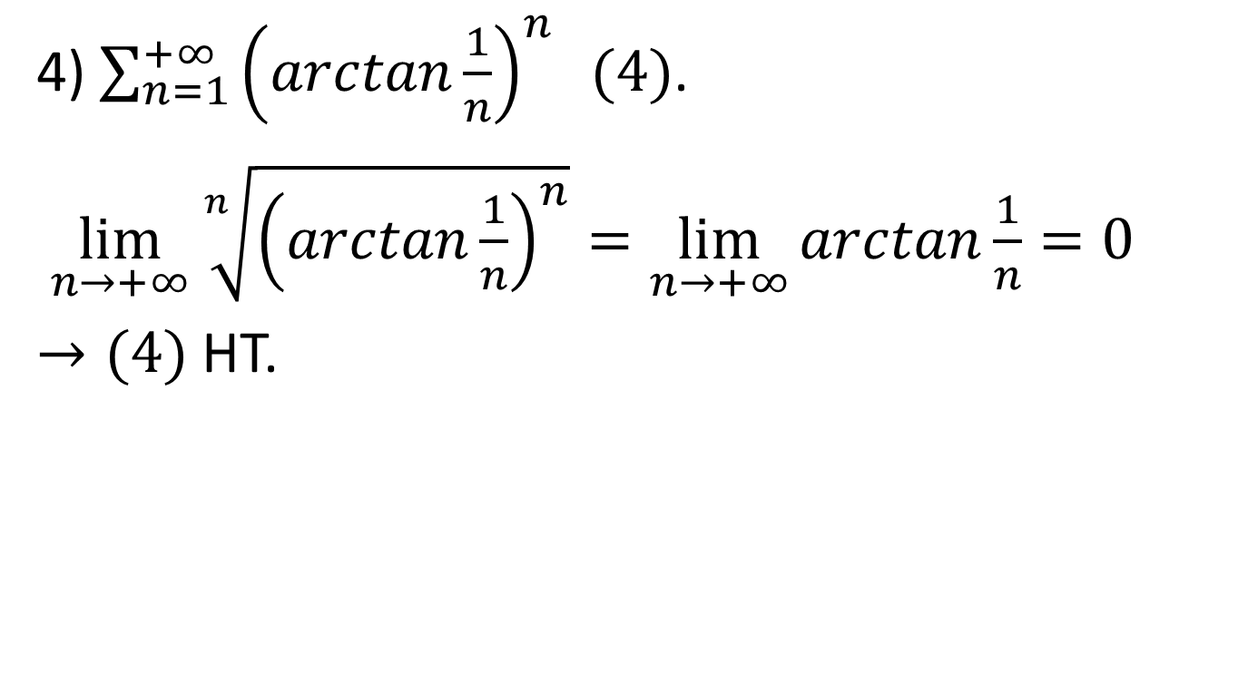
Bài 4
4) $\sum_{n=1}^{+∞}{{\left(arctan\frac{1}{n}\right)}^{n} (4)}$.
$\lim_{n→+∞}{\sqrt[n]{{\left(arctan\frac{1}{n}\right)}^{n}}=\lim_{n→+∞}{arctan\frac{1}{n}}}=0$
$→(4)$ HT.

Slide 28

Lời giải(tiếp)
5. $\sum_{n=1}^{+∞}{\frac{\left(n+2\right)!}{ n!{10}^{n}}}$ (5).
$\lim_{n→+∞}{\frac{u_{n+1}}{u_{n}}}$=$\lim_{n→+∞}\frac{\left(n+3\right)!}{ (n+1)!{10}^{n+1}}\frac{n!{10}^{n}}{\left(n+2\right)!}=\frac{1}{10}<1→\left(5\right)$ HT

Slide 29
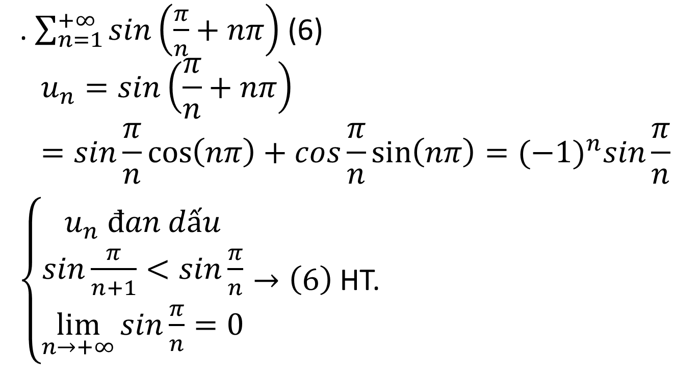
Bài 6
. $\sum_{n=1}^{+∞}{sin\left(\frac{π}{n}+nπ\right)}$ (6)
$$u_{n}=sin\left(\frac{π}{n}+nπ\right)=sin\frac{π}{n}\cos\left(nπ\right)+cos\frac{π}{n}\sin\left(nπ\right)={(−1)}^{n}sin\frac{π}{n}$$
$\left\{\begin{aligned}u_{n} đan dấu \\ sin\frac{π}{n+1}<sin\frac{π}{n} \\ \lim_{n→+∞}{sin\frac{π}{n}=0}\end{aligned}\right.→\left(6\right)$HT.

Slide 30
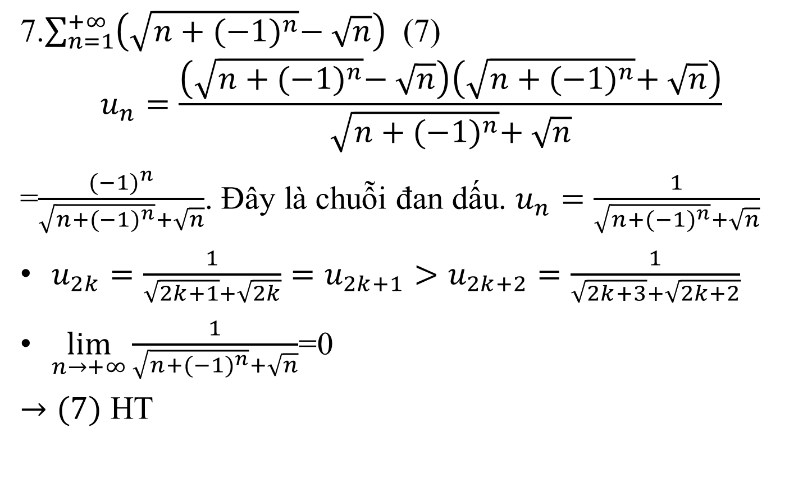
Lời giải(tiếp)
7.$\sum_{n=1}^{+∞}{\left(\sqrt{n+{(−1)}^{n}}−\sqrt{n}\right)}$ (7)
$$u_{n}=\frac{\left(\sqrt{n+{(−1)}^{n}}−\sqrt{n}\right)\left(\sqrt{n+{(−1)}^{n}}+\sqrt{n}\right)}{\sqrt{n+{(−1)}^{n}}+\sqrt{n}}$$
=$\frac{{(−1)}^{n}}{\sqrt{n+{(−1)}^{n}}+\sqrt{n}}$. Đây là chuỗi đan dấu. $u_{n}=\frac{1}{\sqrt{n+{(−1)}^{n}}+\sqrt{n}}$
$u_{2k}=\frac{1}{\sqrt{2k+1}+\sqrt{2k}}=u_{2k+1}>u_{2k+2}=\frac{1}{\sqrt{2k+3}+\sqrt{2k+2}}$
$\lim_{n→+∞}{\frac{1}{\sqrt{n+{(−1)}^{n}}+\sqrt{n}}}$=0
$→(7)$ HT

Slide 31
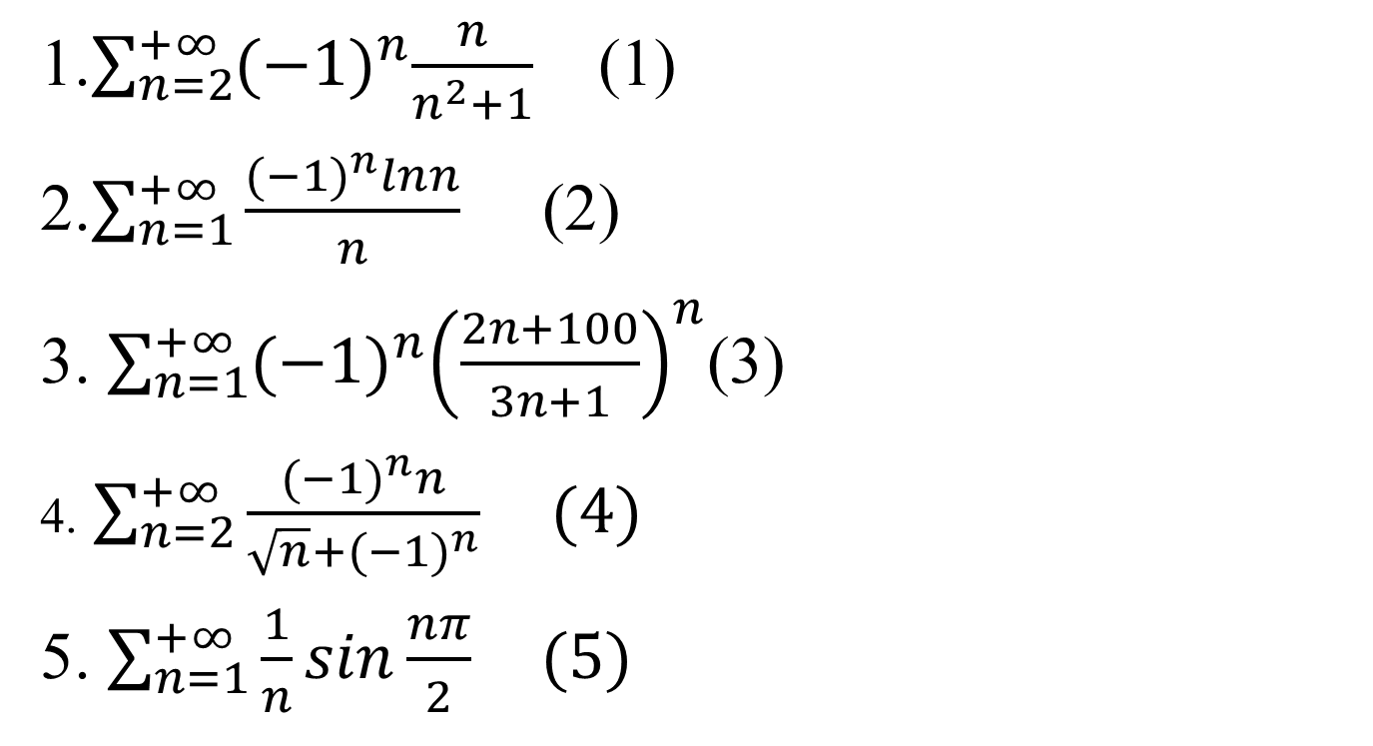
VD (tiếp) Xét sự HT tuyệt đối và bán hội tụ các chuỗi số sau
1.$\sum_{n=2}^{+∞}{{(−1)}^{n}\frac{n}{n^{2}+1}}$ (1)
2.$\sum_{n=1}^{+∞}{\frac{{(−1)}^{n}lnn}{n}}$ (2)
3. $\sum_{n=1}^{+∞}{{(−1)}^{n}{\left(\frac{2n+100}{3n+1}\right)}^{n}}$(3)
4. $\sum_{n=2}^{+∞}{\frac{{(−1)}^{n}n}{\sqrt{n}+{(−1)}^{n}} (4)}$
5. $\sum_{n=1}^{+∞}{\frac{1}{n}sin\frac{nπ}{2} (5)}$

Slide 32
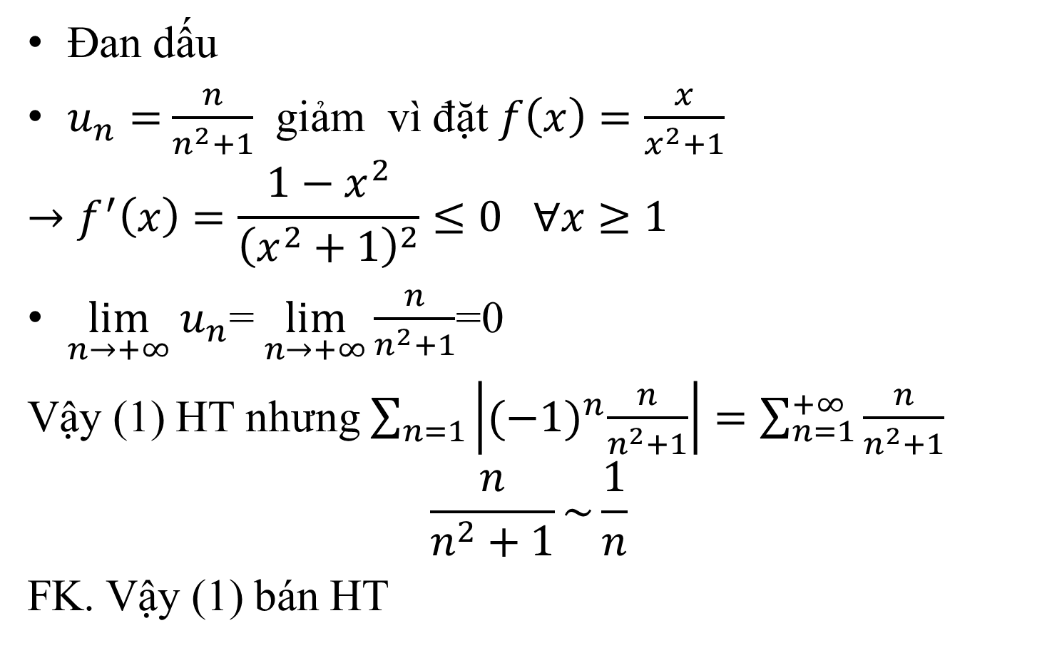
Bài 1. $\sum_{n=2}^{+∞}{{(−1)}^{n}\frac{n}{n^{2}+1}}$ (1)
Đan dấu
$u_{n}=$ $\frac{n}{n^{2}+1}$ giảm vì đặt $f\left(x\right)=\frac{x}{x^{2}+1}$
$$→f^{′}\left(x\right)=\frac{1−x^{2}}{{\left(x^{2}+1\right)}^{2}}≤0 ∀x≥1$$
$\lim_{n→+∞}$ $u_{n}$= $\lim_{n→+∞}\frac{n}{n^{2}+1}$=0
Vậy (1) HT nhưng $\sum_{n=1}{\left|{(−1)}^{n}\frac{n}{n^{2}+1}\right|=\sum_{n=1}^{+∞}{\frac{n}{n^{2}+1}}}$
$$\frac{n}{n^{2}+1}\sim \frac{1}{n}$$
FK. Vậy (1) bán HT

Slide 33
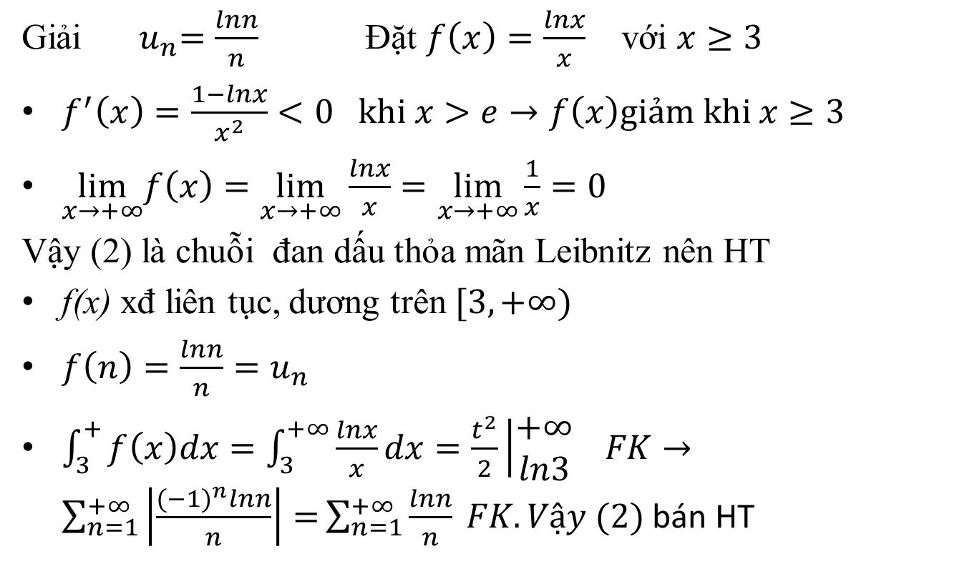
Bài 2. $\sum_{n=1}^{+∞}{\frac{{(−1)}^{n}lnn}{n}}$ (2)
Giải ${ u}_{n}=\frac{lnn}{n}$ Đặt $f\left(x\right)=\frac{lnx}{x}$ với $x≥3$
$f^{′}\left(x\right)=\frac{1−lnx}{x^{2}}<0 khi x>e→f\left(x\right)giảm khi x≥3$
$\lim_{x→+∞}f\left(x\right)=\lim_{x→+∞}$ $\frac{lnx}{x}=\lim_{x→+∞}\frac{1}{x}=0$
Vậy (2) là chuỗi đan dấu thỏa mãn Leibnitz nên HT
f(x) xđ liên tục, dương trên $[3,+∞)$
$f\left(n\right)=\frac{lnn}{n}=u_{n}$
$\int_{3}^{+}{f\left(x\right)dx=\int_{3}^{+∞}{\frac{lnx}{x}dx=\frac{t^{2}}{2}\left|\begin{matrix}+∞ \\ ln3\end{matrix} FK→\sum_{n=1}^{+∞}{\left|\frac{{(−1)}^{n}lnn}{n}\right|=}\sum_{n=1}^{+∞}{\frac{lnn}{n}} FK. Vậy (2)\right.}}$ bán HT

Slide 34

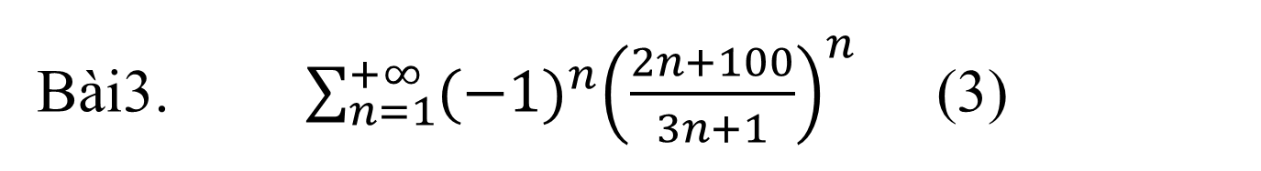
Bài3. $\sum_{n=1}^{+∞}{{(−1)}^{n}{\left(\frac{2n+100}{3n+1}\right)}^{n} }$(3)
Giải: $\left|u_{n}\right|={\left(\frac{2n+100}{3n+1}\right)}^{n}$
$→\lim_{n→+∞}\sqrt[n]{\left|u_{n}\right|}$= $\lim_{n→+∞}\frac{2n+100}{3n+1}$ = $\frac{2}{3}<1$
$$→\left(3\right)HT tuyệt đối$$

Slide 35
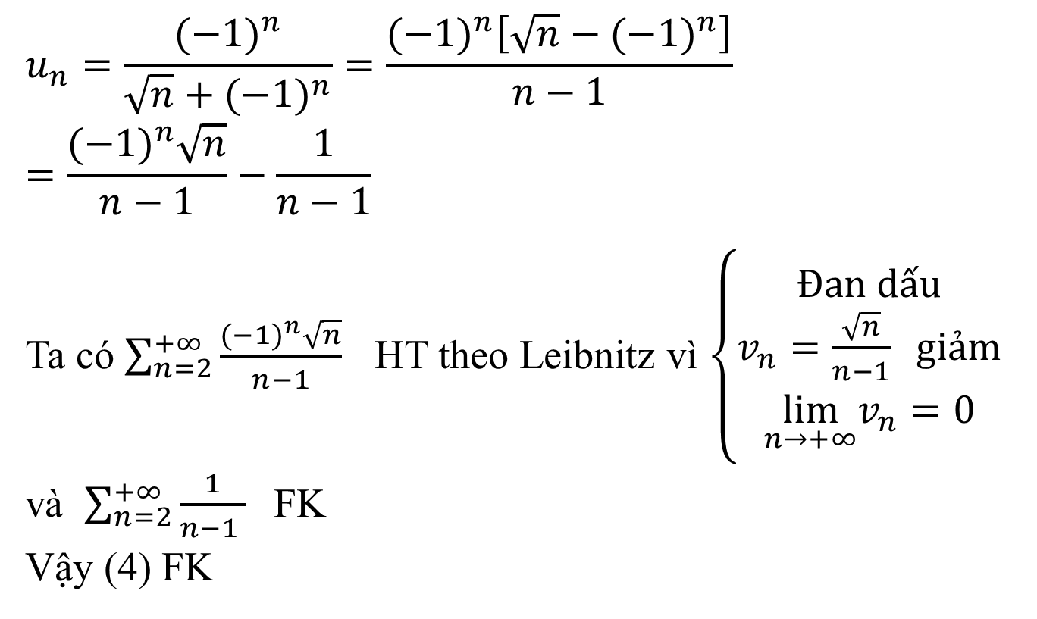
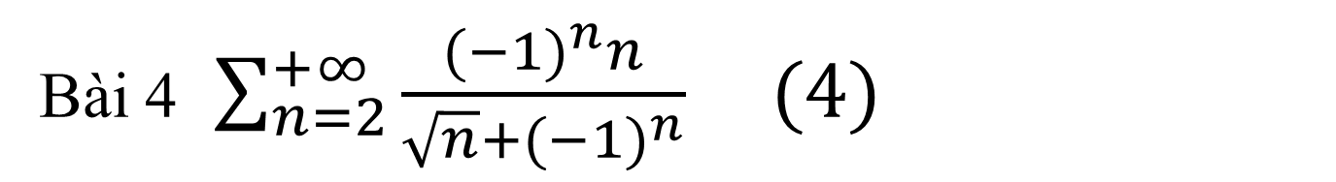
Bài 4 $\sum_{n=2}^{+∞}{\frac{{(−1)}^{n}n}{\sqrt{n}+{(−1)}^{n}} (4)}$
$$u_{n}=\frac{{(−1)}^{n}}{\sqrt{n}+{(−1)}^{n}}=\frac{{(−1)}^{n}\left[\sqrt{n}−{(−1)}^{n}\right]}{n−1}=\frac{{(−1)}^{n}\sqrt{n}}{n−1}−\frac{1}{n−1}$$
Ta có $\sum_{n=2}^{+∞}{\frac{{(−1)}^{n}\sqrt{n}}{n−1}}$ HT theo Leibnitz vì $\left\{\begin{aligned}Đan dấu \\ v_{n}=\frac{\sqrt{n}}{n−1} giảm \\ \lim_{n→+∞}v_{n}=0\end{aligned}\right.$
và $\sum_{n=2}^{+∞}{\frac{1}{n−1 } }$ FK
Vậy (4) FK

Slide 36
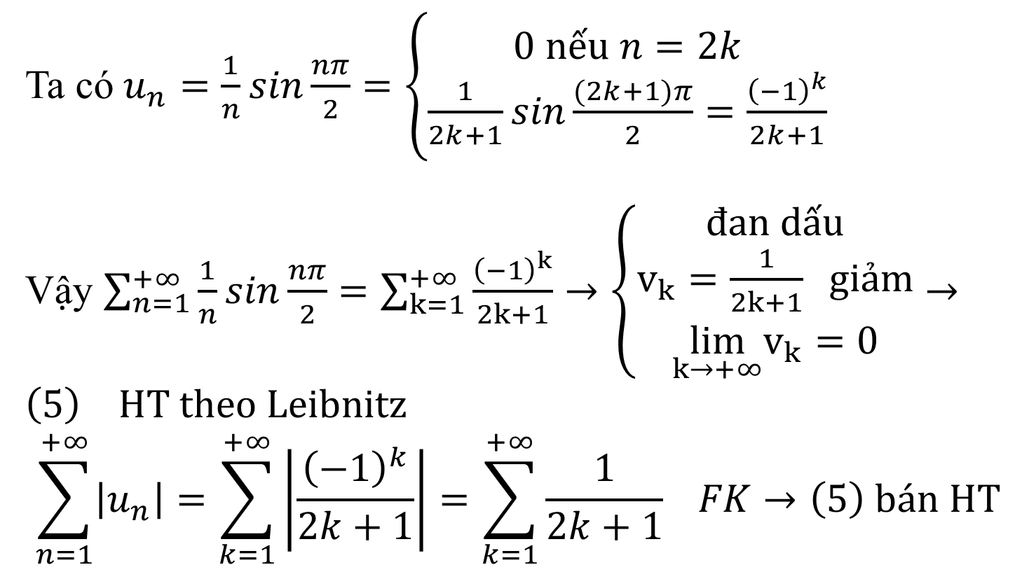
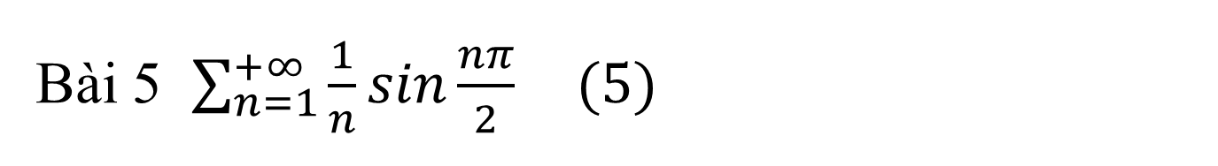
Bài 5 $\sum_{n=1}^{+∞}{\frac{1}{n}sin\frac{nπ}{2} (5)}$
Ta có $u_{n}=\frac{1}{n}sin\frac{nπ}{2}=\left\{\begin{aligned}0 nếu n=2k \\ \frac{1}{2k+1}sin\frac{(2k+1)π}{2}=\frac{{\left(−1\right)}^{k}}{2k+1}\end{aligned}\right.$
Vậy $\sum_{n=1}^{+∞}{\frac{1}{n}sin\frac{nπ}{2}}=\sum_{k=1}^{+∞}{\frac{{\left(−1\right)}^{k}}{2k+1}→\left\{\begin{aligned}đan dấu \\ v_{k}=\frac{1}{2k+1} giảm \\ \lim_{k→+∞}v_{k}=0\end{aligned}→\left(5\right) HT theo Leibnitz\right.}$
$$\sum_{n=1}^{+∞}{\left|u_{n}\right|}=\sum_{k=1}^{+∞}{\left|\frac{{\left(−1\right)}^{k}}{2k+1}\right|=\sum_{k=1}^{+∞}{\frac{1}{2k+1} FK→\left(5\right) bán HT}}$$

